Slide 1
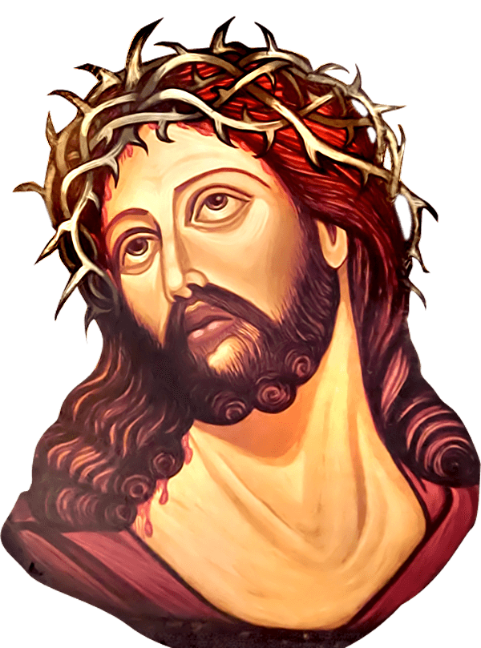
Thánh lễ an táng
CHỊ TERESA
NGÔ THỊ KIM NGỌC

Slide 3
Lạy Chúa Thánh Thần là Ánh sáng Chân lý vẹn toàn, Chúa ban những ân huệ thích hợp cho từng thời đại, và dùng nhiều cách thế kỳ diệu để hướng dẫn Hội Thánh,

Slide 4
này chúng con đang chung lời cầu nguyện cho các Giám mục, và những người tham dự Thượng Hội đồng Giám mục thế giới.

Slide 5
Xin Chúa làm nên cuộc Hiện Xuống mới trong đời sống Hội Thánh, xin tuôn tràn trên các Mục tử ơn khôn ngoan và thông hiểu, gìn giữ các ngài luôn hiệp thông với nhau trong Chúa,

Slide 6
để các ngài cùng nhau tìm hiểu những điều đẹp ý Chúa, và hướng dẫn đoàn Dân Chúa thực thi những điều Chúa truyền dạy.

Slide 7
Các giáo phận Việt Nam chúng con, luôn muốn cùng chung nhịp bước với Hội Thánh hoàn vũ, xin cho chúng con biết đồng cảm với nỗi thao thức của các Mục tử trên toàn thế giới, ngày càng ý thức hơn về tình hiệp thông,

Slide 8
thái độ tham gia và lòng nhiệt thành trong sứ vụ của Hội Thánh, Nhờ lời chuyển cầu của Đức Trinh Nữ Maria, Nữ Vương các Tông đồ và là Mẹ của Hội Thánh,

Slide 9
Chúng con dâng lời khẩn cầu lên Chúa, là đấng hoạt động mọi nơi mọi thời, trong sự hiệp thông với Chúa Cha và Chúa Con, luôn mãi mãi đến muôn đời. Amen.

Slide 10
Thánh lễ an táng
CHỊ TERESA
NGÔ THỊ KIM NGỌC

Slide 11
Ca nhập lễ
NGÀY VỀ
Lm. Kim Long

Slide 12
Đk: Khi Chúa thương gọi tôi về. Hồn tôi hân hoan như trong một giấc mơ. Miệng tôi nức vui tiếng cười lưỡi tôi vang lời ca hát. Ngàn dân tung hô tôi thật vinh phúc.

Slide 13
Tk2: Hôm nay chư dân loan truyền với nhau rằng Thiên Chúa rất nhân từ đã làm biết bao kỳ công.

Slide 14
Đk: Khi Chúa thương gọi tôi về. Hồn tôi hân hoan như trong một giấc mơ. Miệng tôi nức vui tiếng cười lưỡi tôi vang lời ca hát. Ngàn dân tung hô tôi thật vinh phúc.

Slide 15
Thánh lễ an táng
CHỊ TERESA
NGÔ THỊ KIM NGỌC

Slide 16
Đáp Ca Thánh vịnh 129 Lm. Kim Long

Slide 17
Đk: Vì Chúa một niềm từ ái, ơn cứu độ nơi Ngài chứa chan.

Slide 18
Đk: Từ vực thẳm con kêu lên Ngài, lạy Chúa muôn lạy Chúa xin Ngài lắng nghe. Xin lắng tai thẩm nhận bao lời con tha thiết nguyện cầu.

Slide 19
Đk: Vì Chúa một niềm từ ái, ơn cứu độ nơi Ngài chứa chan.

Slide 20
Đk: Ngài mà chấp bao nhiêu sai phạm, lạy Chúa ai người sẽ mong còn đứng yên, nhưng Chúa thương khoan hồng nên đoàn con luôn kính sợ Ngài.

Slide 21
Đk: Vì Chúa một niềm từ ái, ơn cứu độ nơi Ngài chứa chan.

Slide 22
Đk: Lòng thành khẩn con trông mong Ngài, lạy Chúa nơi lời Chúa con hằng vững tin, như lính canh mỏi mòn mong hừng đông con ngóng trông Ngài.

Slide 23
Đk: Vì Chúa một niềm từ ái, ơn cứu độ nơi Ngài chứa chan.

Slide 24
Đk: Cậy vào Chúa Ít-ra-en nào vì Chúa ban rộng rãi ơn giải thoát ta. Luôn xót thương trọn niềm cho thần dân xa thoát tội tình.

Slide 25
Đk: Vì Chúa một niềm từ ái, ơn cứu độ nơi Ngài chứa chan.

Slide 26
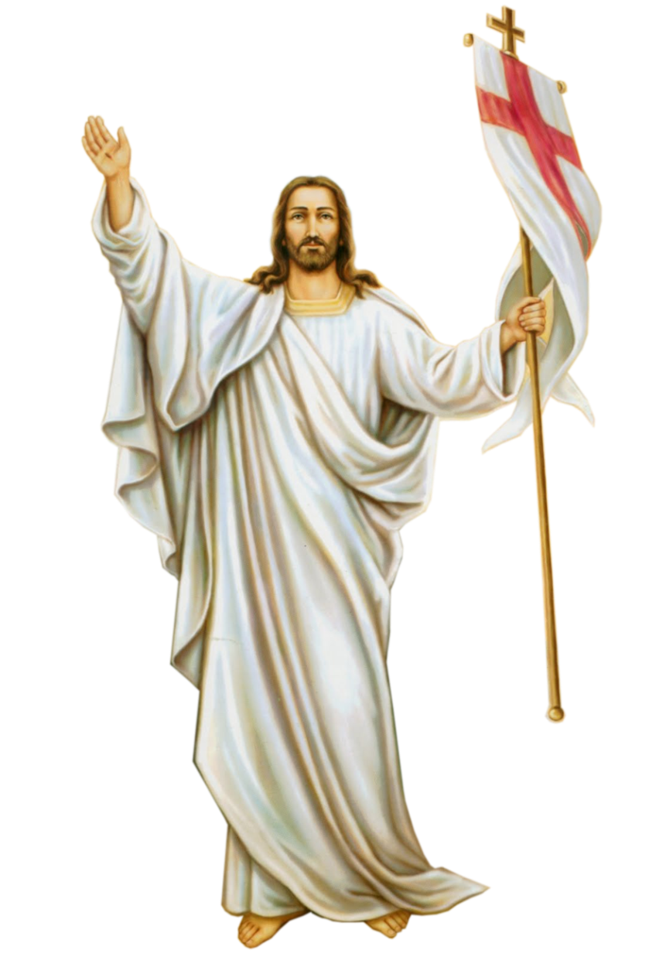
XIN CẦU CHO LINH HỒN
TERESA

Slide 27
Chúa phán: “Ta là sự sống lại và là sự sống, ai tin Ta sẽ không chết bao giờ”.
Alleluia-Alleluia
Alleluia-Alleluia

Slide 28
XIN CẦU CHO LINH HỒN
TERESA

Slide 29
XIN CẦU CHO LINH HỒN
TERESA

Slide 31
Ca Dâng Lễ
Còn Gì Dâng Ngài
Phanxico

Slide 32
Tk1: Như con dã tràng se cát biển đông. Sóng nước mênh mông xô dạt công trình. Con nhìn mình chẳng có công chi để mà dâng Ngài trong Thánh lễ hôm nay

Slide 33
Đk: Xin dâng lên Ngài kiếp sống ước mơ sẽ đẹp tươi. Có Chúa cho con hy vọng một đời tình yêu sẽ lên buồn đau sẽ quên.

Slide 34
Tk3: Như con chim trời bay suốt mùa xuân. Những tháng năm quên không về bên Ngài. Con nhìn mình đời đã tiêu hoang còn gì dâng Ngài trong Thánh lễ hôm nay.

Slide 35
Đk: Xin dâng lên Ngài kiếp sống ước mơ sẽ đẹp tươi. Có Chúa cho con hy vọng một đời tình yêu sẽ lên buồn đau sẽ quên.

Slide 37
XIN CẦU CHO LINH HỒN
TERESA

Slide 38
Ca Hiệp Lễ
Nắm tro tàn
Đinh Công Huỳnh

Slide 39
Tk1: Êm êm như dóng nước trôi lặng lẽ xuôi ra biển khơi. Dòng sông đi tìm biển lớn con người tìm đến cội nguồn. Mong manh kiếp con người như hoa sáng đẹp ngời chiều nhẹ dần qua chóng tàn phai theo gió lưng trời cuốn trôi.

Slide 40
Đk: Người ơi hãy nhớ thân phận ta chỉ là cát bụi. Giàu sang phú quý chẳng theo ta đến tận cõi đời. Mong manh kiếp người tựa nụ hoa phai sắc cuối trời. Một kiếp phù sinh cuốn thân ta theo dòng nước trôi.

Slide 41
Tk2: Thân ta sinh bởi nắm tro rồi sẽ tan theo bụi tro. Giàu sang, danh vọng, phú quý cũng trở về với nấm mồ. Cao sang sẽ được gì? Vinh hoa sẽ được gì? Chỉ một làn gió trở về trong tay trắng hư vô ích chi?

Slide 42
Đk: Người ơi hãy nhớ thân phận ta chỉ là cát bụi. Giàu sang phú quý chẳng theo ta đến tận cõi đời. Mong manh kiếp người tựa nụ hoa phai sắc cuối trời. Một kiếp phù sinh cuốn thân ta theo dòng nước trôi.

Slide 43
Tk3: Đong đưa theo dòng thế nhân ngày tháng tranh đua lợi danh. Một mai giã từ cõi thế ta còn lại những thứ gì? Hơn nhau ở tấm lòng không oán ghét giận hờn, đời là phù vân tấm lòng son luôn sáng trong ngần tháng năm.

Slide 44
Đk: Người ơi hãy nhớ thân phận ta chỉ là cát bụi. Giàu sang phú quý chẳng theo ta đến tận cõi đời. Mong manh kiếp người tựa nụ hoa phai sắc cuối trời. Một kiếp phù sinh cuốn thân ta theo dòng nước trôi.

Slide 45
XIN CẦU CHO LINH HỒN
TERESA

Slide 46
XIN CẦU CHO LINH HỒN
TERESA

Slide 47
Ca Tình Tri Âm
Lm. Kim Long

Slide 48
Đk: Giữ gìn con Chúa ơi! Vì Chúa là chốn con tựa nương tháng năm. Trong cánh tay Người hồn con vui sống, tình yêu Chúa khoan dung bền vững muôn đời.

Slide 49
Tk1: Hồn con thao thức bên lòng Chúa, Chúa là gia nghiệp duy nhất đời con. Là chén phần phúc con trông mong, con tiến dâng Người tấm lòng cậy trông.

Slide 50
Đk: Giữ gìn con Chúa ơi! Vì Chúa là chốn con tựa nương tháng năm. Trong cánh tay Người hồn con vui sống, tình yêu Chúa khoan dung bền vững muôn đời.

Slide 51
Tk2: Hồn con lên tiếng ca tụng Chúa, Chúa là hy vọng nâng đỡ đời con. Là chính cùng đích con trông mong. Nơi cánh tay Người vững một niềm tin.

Slide 52
Đk: Giữ gìn con Chúa ơi! Vì Chúa là chốn con tựa nương tháng năm. Trong cánh tay Người hồn con vui sống, tình yêu Chúa khoan dung bền vững muôn đời.

Slide 53
Tk3: Dìu con đưa bước trên đường sống. Nép mình bên Người chan chứa niềm vui. Hồn con còn dám trông mong chi. Dâng hiến trọn đời kết hiệp cùng Cha.

Slide 54
Đk: Giữ gìn con Chúa ơi! Vì Chúa là chốn con tựa nương tháng năm. Trong cánh tay Người hồn con vui sống, tình yêu Chúa khoan dung bền vững muôn đời.

Slide 55
Thánh lễ an táng
CHỊ TERESA
NGÔ THỊ KIM NGỌC

Slide 56
Ca kết lễ
Từ Chốn Luyện Hình

Slide 57
Đk: Ngàn nỗi ưu phiền đau đớn chỉ biết kêu xin Mẹ đoái thương. Dìu về nơi Thiên tòa cao sáng. Cùng Mẹ hoan ca tình yêu Chúa đến muôn muôn đời.

Slide 58
Đk: Từ vực sâu tiếng khóc than còn vọng ngân với tháng năm u hoài đớn đau. Mẹ Mẹ ơi hãy đoái thương lòng từ bi hãy chiếu soi hết mọi linh hồn.

Slide 59
Thánh lễ an táng
CHỊ TERESA
NGÔ THỊ KIM NGỌC

